Slide 1
Mažosios Lietuvos istorijos muziejaus senųjų fotografijų rinkinys Zita Genienė, Regina Mečinskienė Klaipėda 2013 11 11

Slide 2
Portretai
Moters portretas fotografas – R. Moewig, 1866 m., Klaipėda
Klaipėdiečių portretas. Fotografas – M. Koplovas, 1906 m. , Klaipėda

Slide 3
Portretai
Merginos portretas. XX a. pr. Fotografė – Paulina Mongirdaitė, Palanga
Portretinė moters fotografija. XX a. pr. Fotografas –Robertas Minzlofas, Tilžė

Slide 4
Portretai
Portretinė Pranciškaus Stonio fotografija. XX a. pr. Fotografas – Ignas Stropus, Kretinga

Slide 5
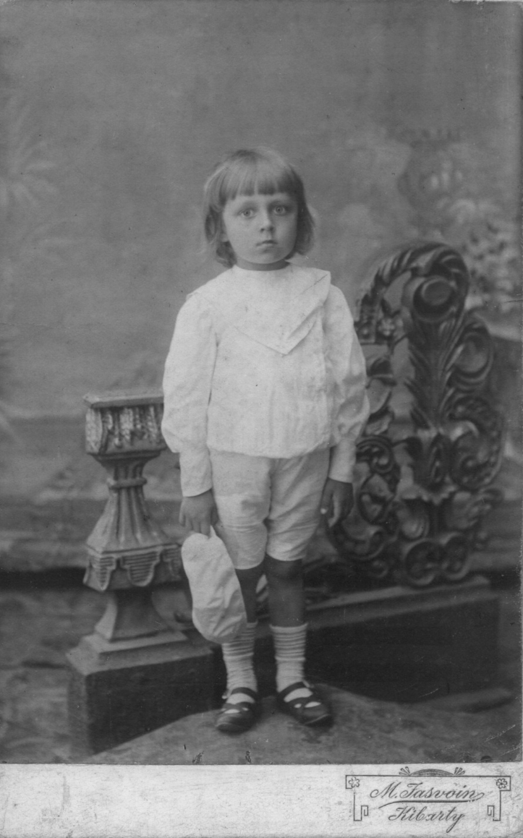
Portretai
Portretinė berniuko fotografija, XX a. pr. Fotografas
M. Josvainis, Kybartai
Jauno vyro portretas. Fotografavo broliai Čyžai, Vilnius

Slide 6
Portretai
Portretinė Urtės Juozaitytės-Kėkštienės fotografija. XX a. pr., fotografas –M. Ehrhardtas, Klaipėda
Jaunos moters portretas. XX a. pr. Fotografas – Gustavas Biodecheris, Hamburgas

Slide 7
Socialinis ir šeimos gyvenimas
Kalvio Richardo Priuferto šeima. Dvylių kaimas Klaipėdos apskrityje, 1915 m. Fotografas – M. Kavolis
Dviejų merginų iš Klaipėdos krašto portretas, XX a. 2 deš. Fotografas – Karlas Andersas, Klaipėda.

Slide 8
Socialinis ir šeimos gyvenimas
Vestuvės Klaipėdos apskrities Bruzdeilynų kaime. 1921 m.

Slide 9
Kasdienybė
Kazys Trukanas, Klaipėdos Vytauto Didžiojo gimnazijos direktorius su medžioklės laimikiu. 1934 m.
Makso Kiornerio mėsos gaminių skyrius turgaus halėje. XX a. pr.

Slide 10
Interjeras
Celiuliozės ir popieriaus fabriko direktoriaus gyvenamojo namo interjeras.
Celiuliozės ir popieriaus fabriko direktoriaus biblioteka .

Slide 11
Šventės
Klaipėdos Giedotojų draugijos choras dainų šventėje, 1933 m. birželio 4–5 d.
Šventinė eisena Mažosios Lietuvos dainų šventės metu, 1927 m.

Slide 12
Švietimas
Šilutės apskrities, Šyšos pradinės mokyklos mokiniai ir mokytojai, 1904 m.

Slide 13
Miesto vaizdai
Turgaus gatvės pietvakarinė pusė ir Šv. Jono evangelikų liuteronų bažnyčia. XX a. 4 deš.
Roberto Meyhoeferio laivininkystės bendrovės pastatas. XX a. 3 deš.

Slide 14
Miestų vaizdai ir peizažai
Uostas Smalininkuose, 1930 m.
Turgaus diena Priekulėje, 1924 m.

Slide 15
Miestų peizažai ir vaizdai
Žvejų laivai Nidos uoste. XX a. 3 deš.
Juodkrantės Bažnyčia. XX a. 3 deš.

Slide 16
Architektūra
Celiuliozės ir popieriaus fabriko direktoriaus gyvenamasis namas. Apie 1923 m.

Slide 17
Architektūra
Pramonės ir prekybos rūmai prie Biržos tilto Klaipėdoje. Apie 1923 m.
Medienos pirklio H. Gerlacho namas Liepojos gatvėje.

Slide 18
Architektūra
Švėkšnos Šv. Apaštalo Jokūbo katalikų bažnyčia. XX a. trečias dešimtmetis, fotografas – M. Ehrhardtas.

Slide 19
Religinė procesija Švėkšnoje. XX a. 3 deš.

Slide 20
Prancūzai Klaipėdoje 1920–1922
Klaipėda. Prancūzų karinės įgulos paradas Aleksandro (dabar Liepų) gatvėje, 1922 m.
21-ojo šaulių pėstininkų bataliono karinės pratybos 1921–1922 m., Giruliuose

Slide 21
Politiniai įvykiai ir rinkimai
Priešrinkiminės kompanijos mitingas prie Memeler Dampfboot leidyklos ir spaustuvės, 1925 m. spalio 17 d.
Rinkimai Klaipėdoje. Balsavimo kabinose pildomi biuleteniai.

Slide 22
Vizitai
JAV karinio laivyno vizitas Klaipėdoje, 1927 m.

Slide 23
Vizitai
Nyderlandų karinio laivyno vizitas Klaipėdoje

